Slide 1


İzole Diyastolik Hipertansiyon
Prof.Dr.Fatih Sinan Ertaş
Ankara Üniversitesi Tıp Fakültesi Kardiyoloji Anabilim Dalı
10 Aralık 2022, Bakü

Slide 2
Tanım
Diyastolik KB hipertansif (>90 mmHg), sistolik KB normal (<140 mmHg)

Slide 3
Epidemiyoloji
Genel prevalans %2.6, <40 yaş: %55
En yüksek genel sıklık: 30-49 yaş arası
Yaş ilerledikçe görülme sıklığı azalıyor
  50 - 60 yaşta: %15, sonrasında nerdeyse hiç YOK
<18 yaş: %1.9, Hipertansif çocuklarda: %13.1 (%76 ISH)

Slide 5
Epidemiyoloji
%1.3 → %6.5
%7.79 → %24.72

Slide 6
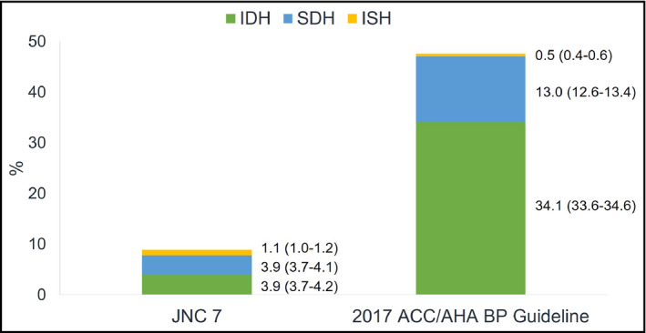
Epidemiyoloji
Brezilya: 9 kat ↗ (%3.9 → 34.1)
Güney Kore: 3.4 kat ↗ (%5.2 → 17.9)

Slide 7
Epidemiyoloji
Fazla kilo ve obezite ile ilintili, özellikle santral obezite) sıklıkla metabolik sendrom bileşenleri eşlik ediyor
Daha yüksek sosyoekonomik koşullar (yüksek gelir ve eğitim)
Farkındalık ve tedavi oranları daha düşük (genç ve asemptomatik)
  NHANES III: IDH (%46.8), ISH (%58.4), SDH (%67.2)
  Nedeni: 2000 yılında tanı, evreleme ve tedavide majör kriter SKB (bilhassa orta ve ileri yaşlarda)

Slide 8
Yeni başlayan IDH fenotipi:
Normal ya da yüksek normal’den gelişir (ISH ya da SDH’dan dönüşüm YOK)

Slide 9
Epidemiyoloji
IDH’dan SDH gelişme riski: Normotansife göre 10 yılda 23 kat
Normotansif ya da yüksek normallerde IDH gelişim prediktörü:
  BMI,
  Kolesterol,
  Kan şekeri artışı

Slide 12
SKB, DKB, NB, MAB
+40
80
120
80
1sn
3sn
8sn
NB: 120 - 80
MAB: (40/3=13) + 80
Notes:
NB(PP) sistemik KN nın pulzatil komponentini yansıtır. Sabit komponent ise MAB’dır. NB normalde 50 mmHg dir. IDH dar NB’dır ve ana belirleyici DKB’dır. SDH’da dar, nor mal ve geniş NB hepsini içerir.

Slide 15
Tedavi
Çoğu kılavuzda IDH ayrı bir fenotip olarak ele alınmıyor ve spesifik bir tedavi yönetimi tavsiye etmiyor
Nedeni muhtemelen çalışmalardaki IDH ve CV Hast arasında tutarlı ilişki saptanamaması ve randomize kontrollü araştırmanın olmaması
Araştırmalardaki tutarsızlığın nedeni: IDH çok heterojen bir gurup

Slide 16
Kan Basıncı = CO x PVR
X
Diastol
Sistol
Vazodilatasyon
Vazokonstriksiyon

Slide 17
Kan Basıncı Regülasyonu
*Poiseuille eşitliği
Kan Basıncı = Kalp Debisi x Periferik Direnç
  Kalp debisi x Periferik direnç
  Kalp debisi x Periferik direnç
  Kalp debisi x Periferik direnç
Kalp debisi x Periferik direnç
Kalp debisi x Periferik direnç
KB = 80 KB = 90
*Jean Marie Leonard Poiseuille, 1840

Slide 18
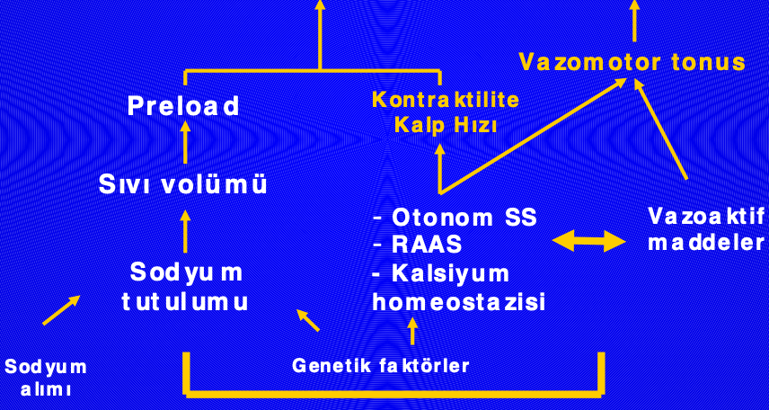
Kan Basıncı Regülasyonu
Hipertansiyon = KD artışı ve/veya PD artışı
Kan Basıncı = Kalp Debisi x Periferik Direnç

Slide 19
Fulkow/Lever/Harraps: Vascular Remodelling Teorisi
Başlangıç
etkisi
Kan
Basıncı
Vasküler
Remodelling
Trofik
etkiler
Notes:
As pointed out originally by Fulkow:
We can summarise VR this kind. An initial stimulus causes an increase in Intravascular pressure, this then stimulates a vascular remodeling process. Vascular remodeling contributes to increased peripheral resistance, may feed back by amplifying BP elevation. Elevated BP keep stimulates VR, on the other hand some local trophic mechanisms impact on this remodeling.

Slide 20
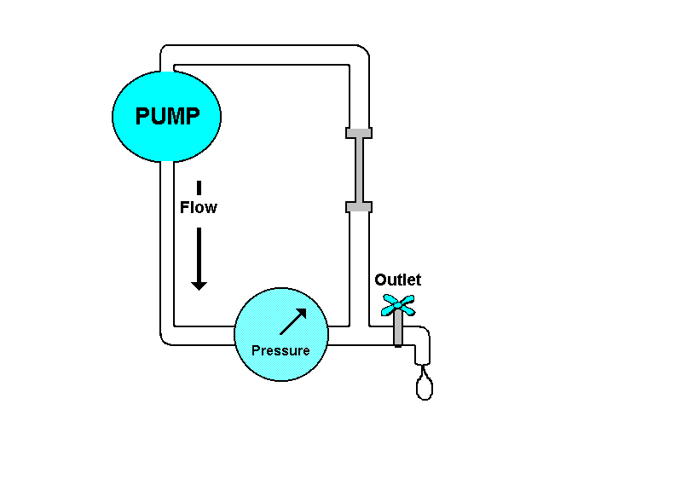
Duvar Gerilimi
Laplace Formülü
Pompa
DG: P X r / h
r
Akım
Basınç
h
Media:lümen
Notes:
Tüm kapalı hidrolik sistemlerde sistem içindeki basınçlı sıvı sistem duvarına (boru, damar, kalp...) belirli bir oranda gerilim uygular
Gerilim duvarın mukavemet gücünü aştığında hidrolik sistem bloke olur: Borunun patlaması, dolaşımın bozulması...
Biyolojik sistemlerde duvar gerilimi mutlak surette kontrol altında tutulması gereken bir olgudur ve tüm sistem buna uygun feedback mekanizmaları ile kontrol edilmektedir.

Slide 21
Vasküler “Remodeling”
= P x r / h
= DG
Başlangıç
etkisi
R↓ = Vazokons
= DG
Geç adaptif mekanizmalar
Notes:
Gerilim kontrolü: Hızlı (erken) ve geç (trofik-kalıcı) mekanizmalar
Gerçek: Tüm kronik olaylarda olduğu gibi geç adaptif mekanizmalar ne yazık ki maladaptif olabilmekte ve başlangıçtaki olay çok karmaşık bir hal alabilmektedir.

Slide 22
Vasküler Remodeling
Kalıcı Damar Duvar Gerilimini Azaltma
Hedef - Media/lümen oranını artırmak
- Duvarı gerilime karşı dirençli kılmak
Düz kas hücre
Düz kas hipertrofisi
Ekstrasellüler matriks
r
h
Büyüme
Apoptozis
Fibrozis
İnflamasyon
h

Slide 23
Patofizyoloji

